Slide 1
§8.5 正 则 变 换
1. 选取合适广义坐标的重要性.
(1) 选取广义坐标与求解微分方程的关系.
处理任何一个动力学问题, 最终归结为求解动力学方程. 一般是一组二阶非线性常微分方程组, 数学上并无求解的一般方法.
不论用牛顿方程、拉格朗日方程还是哈密顿方程, 只要选用的广义坐标相同, 所得的微分方程组都一样; 选用不同的广义坐标, 所得的微分方程的形式不一样, 数学上求解的难易程度可以相差很大.

Slide 2
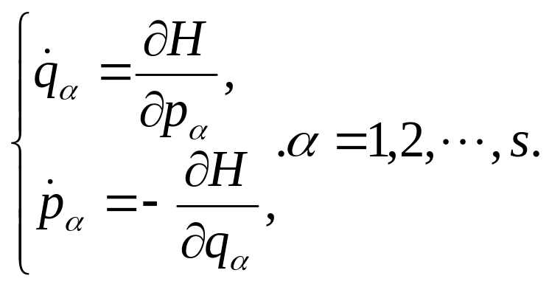
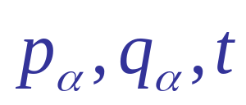
广义坐标选取得好, 可使微分方程组变量分离, 一个方程只含一个未知函数; 如果选取得不好, 方程的求解就会变得十分困难. 因此, 如何选取广义坐标成为理论力学中极有挑战性的工作.
(2) 正则变换的目的和意义.
我们来看哈密顿正则方程：
其中，哈密顿函数H是 的函数。

Slide 3
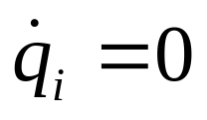
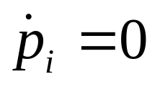
如果H中不出现某一个p或q，例如，p_{i}或q_{i，}这
不出现的p_{i}或q_{i}就是循环坐标，将H代入正则方程，
可以得 或 ，即p_{i}或q_{i}为常数。如果H中
出现很多的循环坐标，微分方程的求解就变得容
易，这是我们所希望的。

Slide 4
但是，H中有没有循环坐标，与我们选择的广
义坐标有关，如果选择的广义坐标合适，就可以使
H出现循环坐标。
正则变换的目的：
在选择的一组广义坐标的基础上写出体系的H
函数，再通过坐标变换来获得一组新的广义坐标和
广义动量，使H函数在新的广义坐标和广义动量下，
出现一些循环坐标，从而使正则方程的求解变得容
易。这也是正则变换的目的和意义。

Slide 5
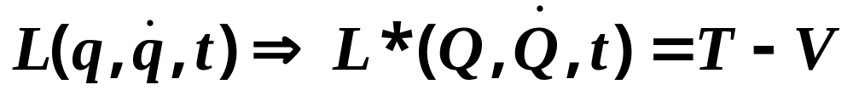
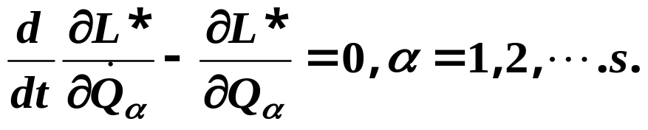
(3) 在坐标变换下, 拉格朗日方程形式不变.
设拉格朗日函数L原广义坐标为q₁, q₂, …, q_{s}, 现在作坐标变换:
取Q_{α}为新的广义坐标后, 拉格朗日函数定义不变而具体形式要变,
但拉格朗日方程的形式不变

Slide 6
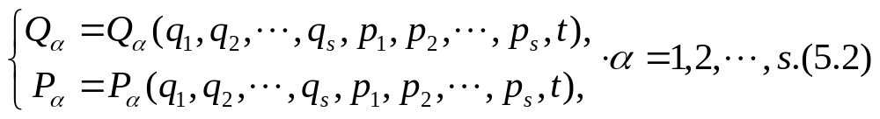
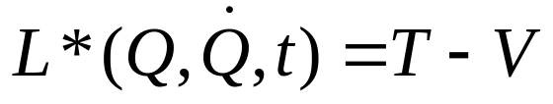
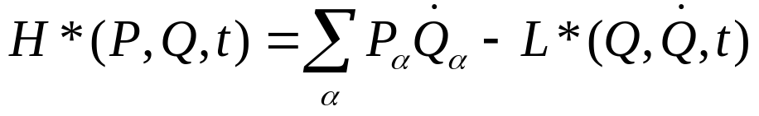
2. 正则变换
设原正则变量是q_{α}和p_{α}，通过如下变换，得到新的正则变量Q_{α}和P_{α}：
但是，由于(5.2)式的变换没有什么限制，如果变换后保持拉格朗日函数和哈密顿函数的定义不变, 即：

Slide 7

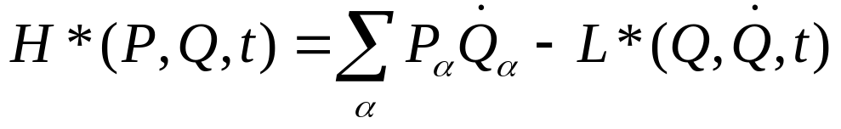
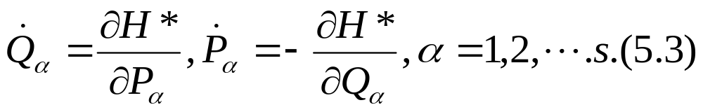
那么，正则方程一般不再能保持原来的形式. 如果是这样，即使新的H函数中出现了循环坐标，也可能不容易求解，所以，我们希望坐标变换后，正则方程能保持原来的形式. 即：要求坐标变换后新的哈密顿函数H*(P,Q,t)仍然满足正则方程(5.3),
在(5.2)中, 那些能够满足条件(5.3)的正则坐标变
换称为正则变换.

Slide 8
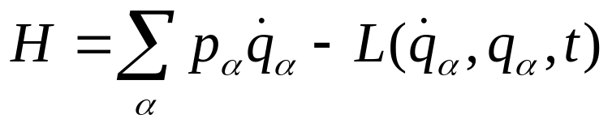
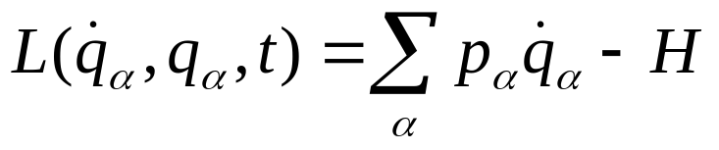
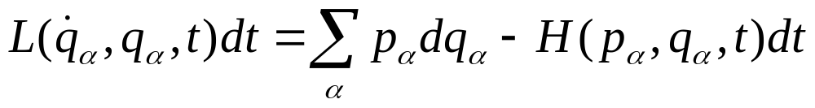
3. 寻找实现正则变换的方法.
思路: 正则方程和哈密顿原理是等价的, 因此只要使变换(5.2)满足哈密顿原理的要求, 就可以确保变换后新的正则变量满足正则方程不变要求.
由原哈密顿函数出发
写出哈密顿作用量定义式中的被积函数

Slide 9

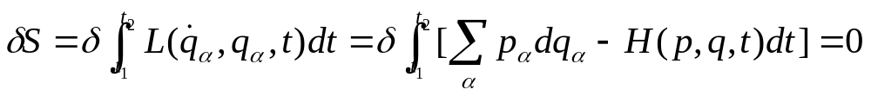
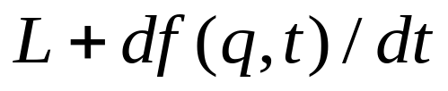
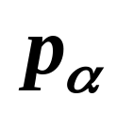
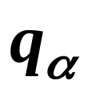
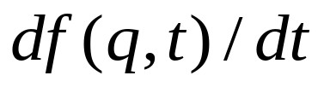
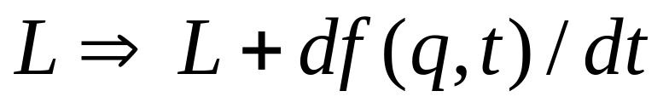
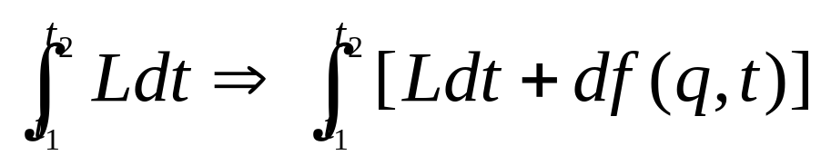
代入到哈密顿作用量的变分计算式:
讨论:
(1) 由于L和 等价, 为了使 完全独立于 , 在上式的积分号下应再加上一项

Slide 10
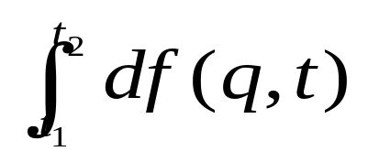
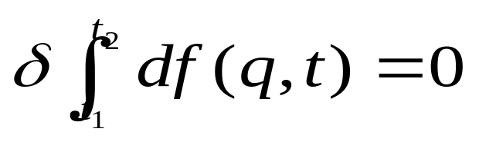
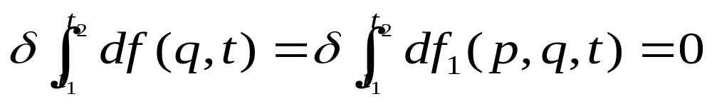
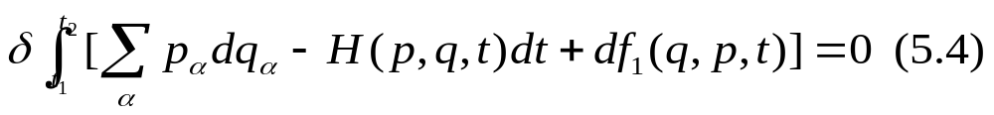
(2) 因 的值只与端点函数值有关,
而端点变分恒为零
因此,函数f不仅是q、t的函数, 还可以是p的函数.
即:老的正则变量和老的哈密顿函数, 应满足下面的关系式:

Slide 11
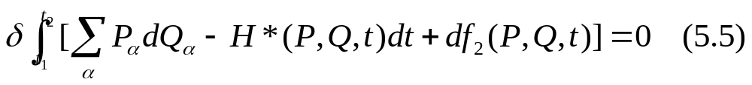
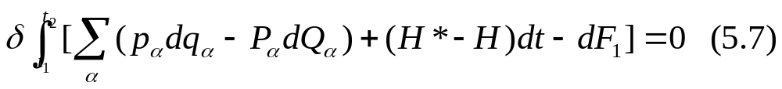
(3) 如果新的正则变量P_{α}、Q_{α}和新的哈密顿函数
H*(P, Q, t)满足正则方程(5.3), 则也应满足同样的关
系式:
(4) f₂与f₁一样, 也是一个任意的函数. 将(5.4)和(5.5)
式相减,
并令
可得

Slide 12
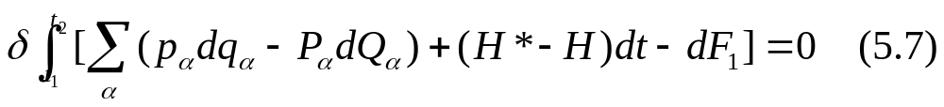
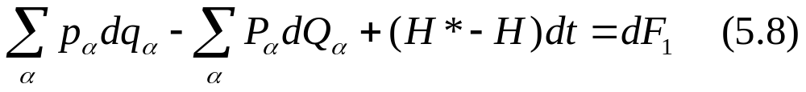
要使上式恒成立,只有取
(5.8)式的意义: 在正则变换的条件下, 它是新老两组正则变量p_{α}、q_{α}和P_{α}、Q_{α}相互间的约束关系式.
这4s个变量之间存在2s个变换方程(5.2), 因此独立变量只有2s个. 从数学上看, 可以从中任取2s个坐标作为独立变量, 而将另2s个坐标视作这2s个独立变量的函数.

Slide 13
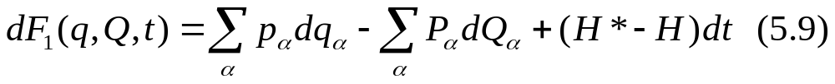
由于等式左边的独立变量是新老正则坐标q_{α}和Q_{α}, 因此右边的函数F₁也应取q_{α}和Q_{α}为自己的独立变量. 这样(5.8)式可表示为:
此即正则变换应满足的条件, F₁(q,Q,t)称为第一类正则变换母函数.

Slide 14
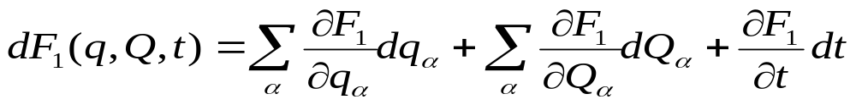
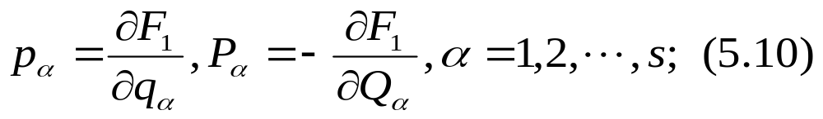
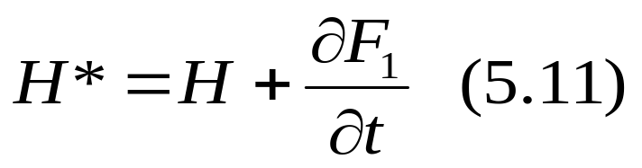
从数学上看, F₁(q_{α}, Q_{α}, t)是一个以s个老坐标q_{α}和s个新坐标Q_{α}以及时间t为独立变量的2s+1元函数, 它的全微分表达式为
很自然地对比得到

Slide 15
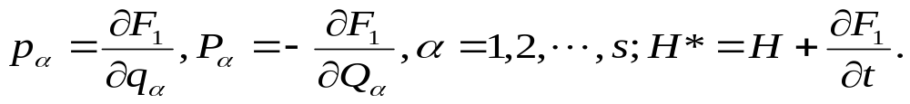
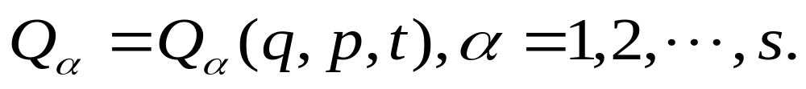
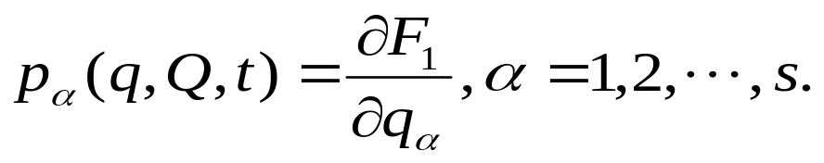
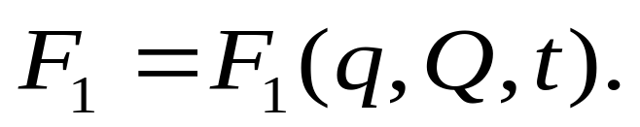
4. 第一类正则变换母函数 F₁(q, Q, t) 的讨论.
(1) 如果首先选定Q_{α}的坐标变换, 即
(2) 那么母函数F₁(q, Q, t)必须满足以下偏微分方程组, 即可由此解出F₁.

Slide 16
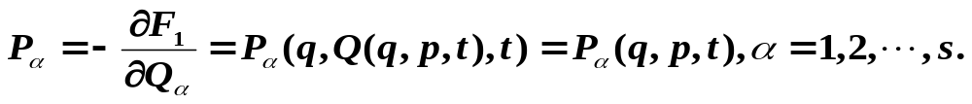
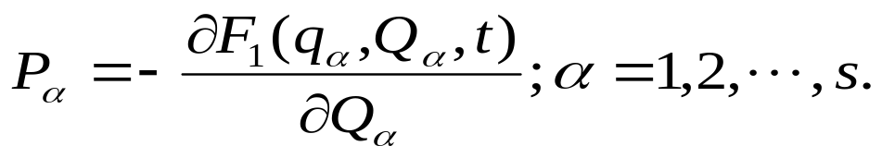
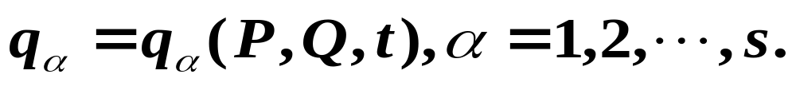
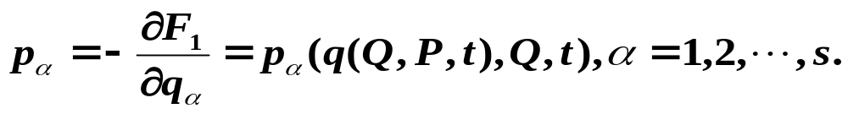
(3) 有了母函数F₁(q, Q, t), 就可得到新广义动量P_{α}变换关系式:
(4) 有了母函数F₁(q_{α}, Q_{α}, t), 还可解下列方程组:
得到一组老广义坐标q_{α}的变换关系式:
再代回得到老广义动量p_{α}的变换关系式:

Slide 17
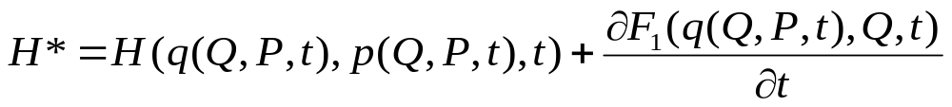
(5) 最后由F₁生成哈密顿函数的变换关系式:

Slide 18
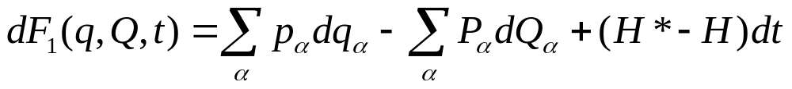
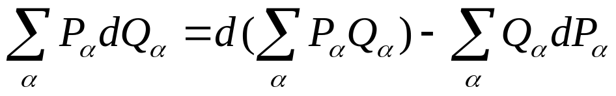
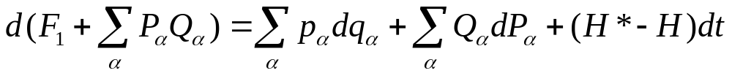
5. 其它正则变换形式
(1) 取老坐标q_{α}和新动量P_{α}为独立变量的第二类正则变换.
已知
(5.9)
将 代入上式
得

Slide 19
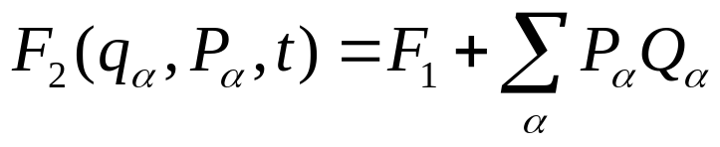
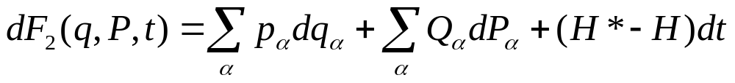
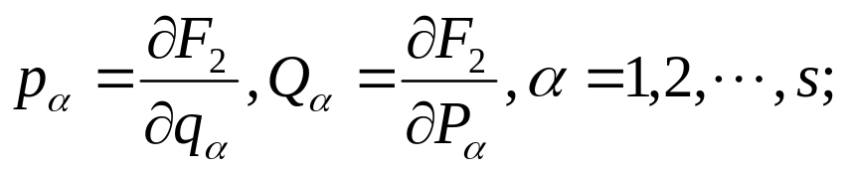
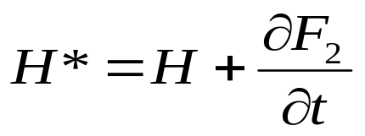
令 , 则由上式得到
(5.12)
(5.13)
(5.14)
F₂(q,P,t) 称为第二类正则变换母函数.

Slide 20
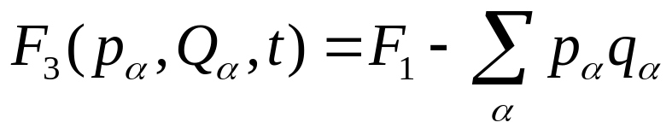



(2) 取老动量p_{α}和新坐标Q_{α}为独立变量的第三类正则变换.
已知
(5.9)
令
(5.15)
F₃(p,Q,t) 称为第三类正则变换母函数.

Slide 21




(3) 取老动量p_{α} 和新动量P_{α}为独立变量的第四类正则变换.
已知
(5.9)
令
(5.16)
F₄(p,P,t) 称为第四类正则变换母函数.

Slide 22


值得指出: 所有这四种正则变换中, 新旧哈密顿函数之间的变换关系都可以用同一种方式来表示:
(5.17)
如果母函数不显含时间, , 则H*=H, 这时只要将H中的p_{α}、q_{α}通过变换式换成P_{α}、Q_{α}即可得到新的哈密顿函数H*．

Slide 23






6. 正则变换的意义
正则变换可使新的P_{α}和Q_{α}中的每一个正则变量, 既和原来的坐标q_{α}又和原来的动量p_{α}有关. 因此变换后的广义坐标Q_{α}已经没有纯粹空间坐标的意义了.
例如, 取母函数:
(5.18)
由 (5.9)
这一变换仅使动量和坐标的名称互换.

Slide 24


(1) 因此在哈密顿方程中, 广义坐标和广义动量只是名称上的不同, 在物理意义上并无任何差别, 常把它们称为正则共轭变量. 实际上任何一个力学量均可看作是正则变量, 只要相应的共轭变量p、q的乘积有作用量的量纲即可. 即
在此意义下, 能量E和时间t也可以看成是一对共轭的正则变量.

Slide 25


(2) 普通意义下的坐标变换, 是正则变换的一种特殊情况.
例如：若取第二类正则变换的母函数
(5.19)
由 (5.12)
可得坐标变换关系：
这实际上就是拉格朗日坐标变换(5.1), 坐标变换和动量不发生关系.

Slide 26
(3) 正则变换的重要意义在于简化哈密顿函数, 使
广义坐标变为循环坐标.
自由度为s的力学体系, 有2s-1个独立运动积分. 每个运动积分都有一个广义坐标与之相对应, 因此原则上总可以将一个力学体系的所有广义坐标变为循环坐标, 从而大大简化正则方程的求解.

Slide 27


[例] 用正则变换方法求平面谐振子的运动.
解:
一维谐振子的哈密顿函数为
因此平面谐振子的哈密顿函数可写为
(1)
这里取直角坐标x、y为广义坐标, 显然都不是循环坐标, 希望通过正则变换将x、y、p_{x}和p_{y}变换为新的正则变量Q₁、Q₂、P₁和P₂后, 新的哈密顿函数H*中不出现Q₁、Q₂. 这样的变换归结为寻找适当的母函数F₁(q,Q).

Slide 28


(2)
其中，Q₁和Q₂为新的正则坐标, 将(2)代入(5.10)
(5.10)

Slide 29

(2)
(5.10)
(3)
因所选的母函数不显含t, 所以H*=H, 因此将(3)代入(1)
(1)

Slide 30






即得

Slide 31



Q₁和Q₂都是循环坐标。
将H*代入正
则方程得：
(5)
积分后得：
(6)

Slide 32



(6)
其中C₁、C₂、δ₁、δ₂是四个积分常数. 将(6)代入(3)中的后面两个方程。
可得:
(7)
新的正则坐标是振子的相位, 而新的动量则和振幅相联系.

Slide 34





一、变分问题的欧拉方程
泛函：
泛函取极值的条件：
由此可得欧拉方程：
f不显含自变量x：

Slide 35



二、哈密顿原理
哈密顿作用量:
哈密顿原理:
在t₁和t₂时间内, 如果确定相同的初值q(t₁)和终值q(t₂), 那么在约束所允许的各种可能的运动q(t)中, 由动力学规律所决定的真实运动, 可由哈密顿作用量S取极值的条件给出, 即：

